Slide 1
Le ventre de l’ Atlantique de Fatou Diome

Slide 2
Résumé
Publié en 2003, Le ventre de l'Atlantique de Fatou Diome est un tribut à la magnifique victoire du Sénégal sur la France lors du match d'ouverture de la Coupe du monde de football de 2002. Ce roman parle avec ferveur de l'engouement des jeunes — et des moins jeunes — pour le ballon rond. Mais pour la narratrice qui avoue aussi avec candeur « qu'elle n'adore pas tant que ça le foot » (p.14), c'est aussi l'occasion d'aborder une multitude de thèmes, de sujets d'actualité et de relations sociales ou familiales reflétant ses préoccupations identitaires.
Salie vit en France depuis dix ans. Elle est partagée entre un attachement indéfectible à sa terre natale et une adaptation difficile à la vie d'immigrée. Son frère, resté au pays, ne vit que pour le football. Il rêve de se faire un nom dans un club français et compte sur sa sœur pour y parvenir. Toutefois, cette dernière, trop consciente des difficultés qui attendent les jeunes Africains sans formation débarquant en France, refuse de l'aider à quitter la petite île de Niodior où il habite.
http://aflit.arts.uwa.edu.au/reviewfr_diome09.html

Slide 3
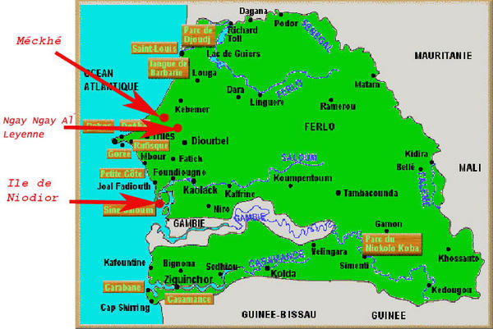
Île de Niodior
Le village de Niodior est en réalité l'une des nombreuses îles du delta du Saloum, situées à 200 km au sud de Dakar. C'est une commune de 6500 habitants, rattachée au département de Foundiougne, région de Fatick. Le delta du Saloum est une zone constituée de mangrove et de cordons sableux, où le fleuve Saloum et ses affluents rejoignent l'océan Atlantique.

Slide 4
Les questions
P. 47
Qui sont les personnages dans ce texte et quelle passion ont-ils?
Quand cette passsion est-elle née?
Comment étaient les ballons avec lesquels ils jouaient?
p.48
1. Expliquez: “la pratique de leur sport favori relevait du sacerdoce et ils ne laissaient l’entraver longtemps.”
2. Pourquoi appellent-ils leur capitaine Platini?
p.49
Quel rôle la télé joue-t-elle dans le texte et dans l’île?
P.50-51
Qu’apprend-on par la télé?
2. Que pouvez-vous dire de l’attitude des adultes et celle des enfants par rapport à l’arrivée de la télé?
p. 51
Quel sport les adultes préfèrent-ils et pourquoi?
Sont-ils autosuffisants et qu’est-ce qui le montre?
Pp.51-52
Comment soignent-ils la malaria (le paludisme)?
Pourquoi est-ce que le Platini local et son équipe n’avaient plus de spectateurs? Et comment renomment-ils leurs équipes?

Slide 5
Questions suite
pp. 172-175
1. Quel est le rôle de la soeur de Madické? Que tente-t-elle de faire?
2. Que dit-elle de la situation en France pour les immigrés?
P. 178
1. A quel dilemne la narratrice doit-elle faire face?

Slide 6
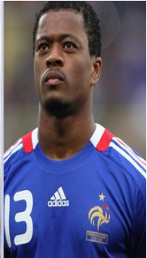
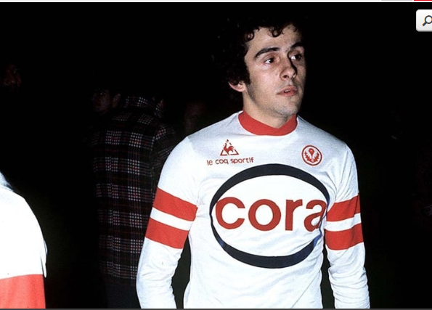
Michel Platini, ex-footballeur et ex-president de L’UEFA
Patrick Evra, d’origine sénégalaise

Slide 7
Le message d’Evra à ses fans après la défaite lors de l’Euro 2016 face au Portugal
Parce qu’à l’arrivée, il ne faut pas oublier qu’on était quand même sous une menace terroriste. Il y a eu des attentats en France. Je ne lis pas les journaux. J’ai vu les images dans les fans zones. Les Français ont été libres d’exprimer leur joie, de partir dans les fans zones, d’avoir cette fierté d’être français. Donc en fait on a tout gagné. On a rendu service à notre pays. C’est avec vos messages que je m’en rends compte. Je vous remercie tous.

Slide 8
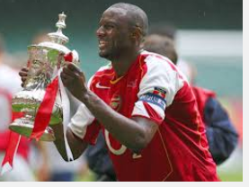
Patrick Vieira
Ancien footballeur franco-sénégalais. Entraineur du New York City FC actuellement.

Slide 9
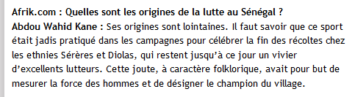
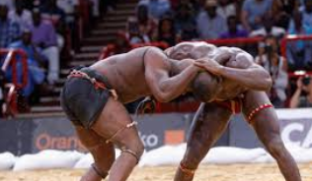
La lute sénégalaise

